Slide 1



深度學習 Deep Learning
Backpropagation
Instructor: 林英嘉 (Ying-Jia Lin)
2025/03/03
Course GitHub
Slido # DLBP

Slide 2
Syllabus
Week | Topic | Note
1 | 深度學習介紹以及本課程綱要 (Introduction to Deep Learning / Syllabus)
2 | PyTorch教學 / 梯度下降 (I) | (最佳化)
3 | 梯度下降 (II)
4 | 神經網路與反向傳播法 | HW1
5 | 手把手實作深度學習框架細節探索
6 | 卷積神經網路 (with LAB)
7 | 循環神經網路 (with LAB) | HW2
8 | 自注意力模型 (with LAB)
9 | 期中考
10 | 自監督式模型方法 | HW3
11 | 強化學習 (Reinforcement Learning)
12 | 模型壓縮 (Model Compression)
13 | 大模型時代如何有效率訓練模型？ | HW4
14 | 可解釋性人工智慧
15 | 小組實作成果報告 (1)
16 | 小組實作成果報告 (2)
(0217 version)

Slide 3
Syllabus
Week | Topic | Note
1 | 深度學習介紹以及本課程綱要 (Introduction to Deep Learning / Syllabus)
2 | PyTorch教學 / 梯度下降 (I) | (最佳化)
3 | 神經網路與反向傳播法 | HW1
4 | 梯度下降 (II)
5 | 手把手實作深度學習框架細節探索
6 | 卷積神經網路 (with LAB)
7 | 循環神經網路 (with LAB) | HW2
8 | 自注意力模型 (with LAB)
9 | 期中考
10 | 自監督式模型方法 | HW3
11 | 強化學習 (Reinforcement Learning)
12 | 模型壓縮 (Model Compression)
13 | 大模型時代如何有效率訓練模型？ | HW4
14 | 可解釋性人工智慧
15 | 小組實作成果報告 (1)
16 | 小組實作成果報告 (2)
LAB*
Exam
Report
*LAB代表包含程式碼實作教學

Slide 4
Outline
Gradient Descent Recap [20 min]
Backpropagation [50 min]
PyTorch [35 min]
作業說明 [15 min]
Quiz [30 min]

Slide 5
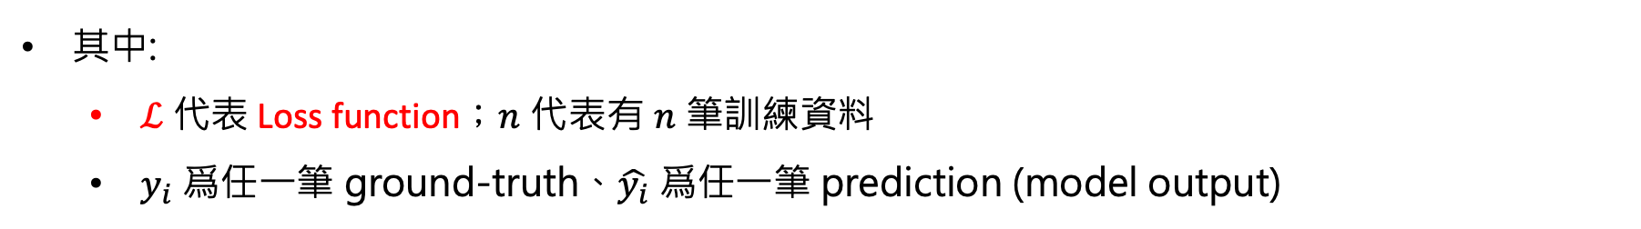
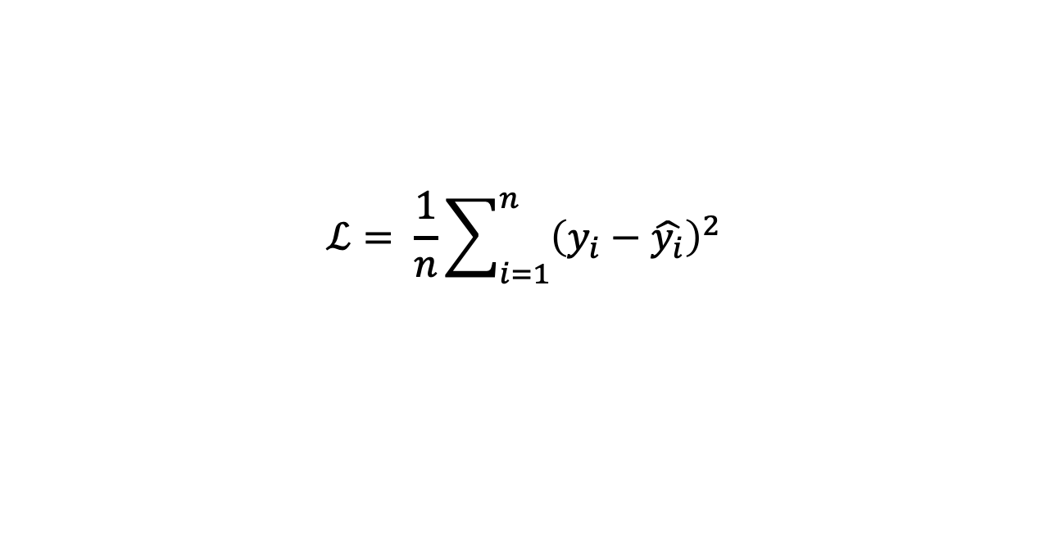
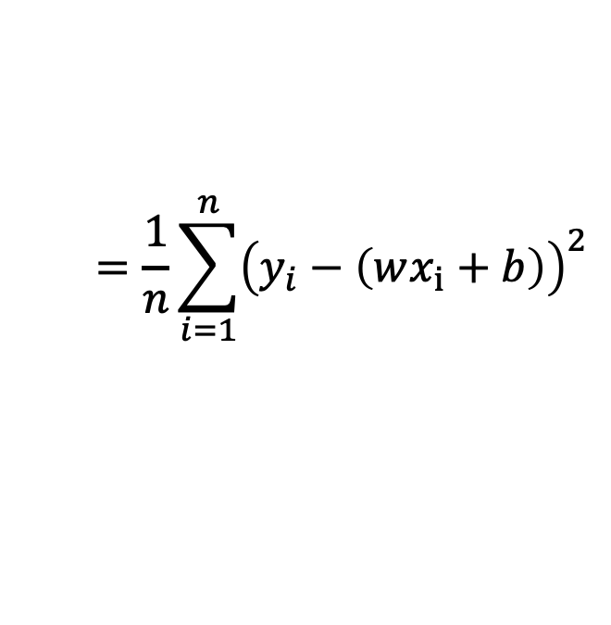
[Recap] Minimize a Regression Model
以均方誤差 (Mean Squared Error) 為例：
$$ℒ= \frac{1}{n}\sum_{i=1}^{n}{{\left(y_{i}−\hat{y_{i}}\right)}^{2}}$$
$$=\frac{1}{n}\sum_{i=1}^{n}{{\left(y_{i}−\left(wx_{i}+b\right)\right)}^{2}}$$
其中:
$ℒ$ 代表 Loss function；$n$ 代表有 $n$ 筆訓練資料
$y_{i}$ 爲任一筆 ground-truth、$\hat{y_{i}}$ 爲任一筆 prediction (model output)

Slide 6
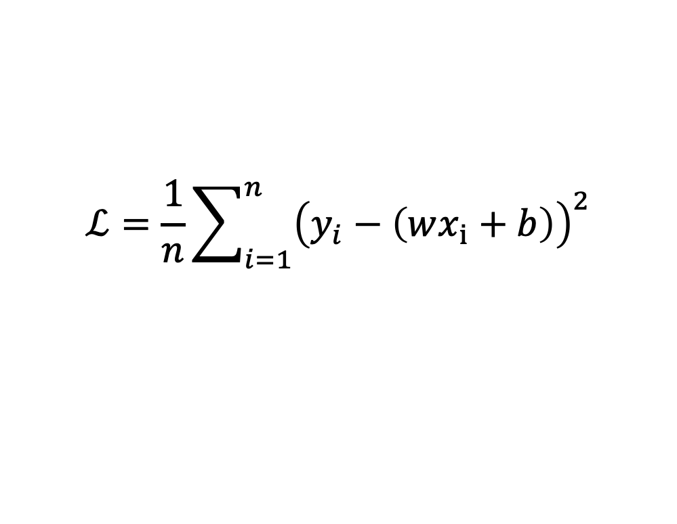
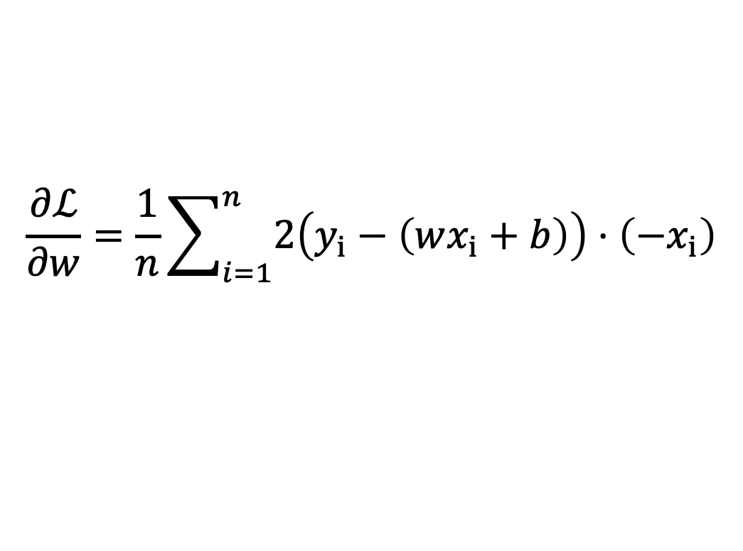
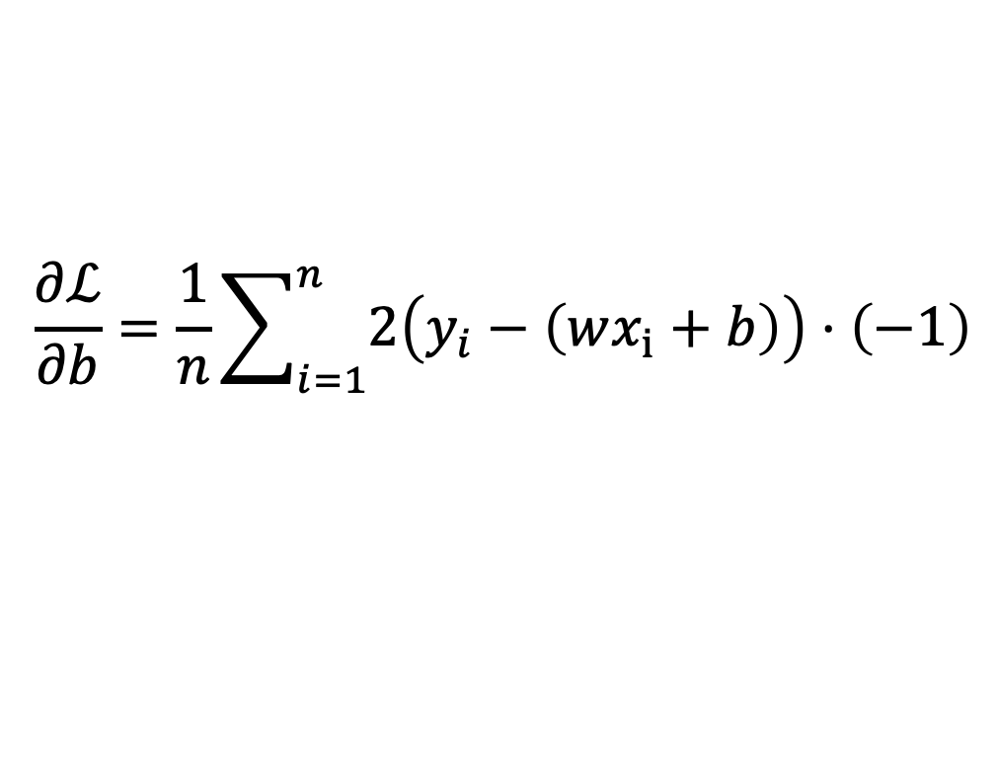
[Recap] Minimize a Regression Model
$$ℒ=\frac{1}{n}\sum_{i=1}^{n}{{\left(y_{i}−\left(wx_{i}+b\right)\right)}^{2}}$$
$$\frac{∂ℒ}{∂w}=\frac{1}{n}\sum_{i=1}^{n}{2\left(y_{i}−\left(wx_{i}+b\right)\right)}⋅\left(−x_{i}\right)$$
對w進行偏微分
$$\frac{∂ℒ}{∂b}=\frac{1}{n}\sum_{i=1}^{n}{2\left(y_{i}−\left(wx_{i}+b\right)\right)}⋅\left(−1\right)$$
對b進行偏微分

Slide 7
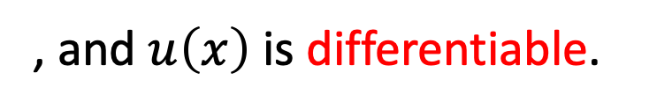
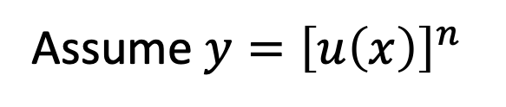
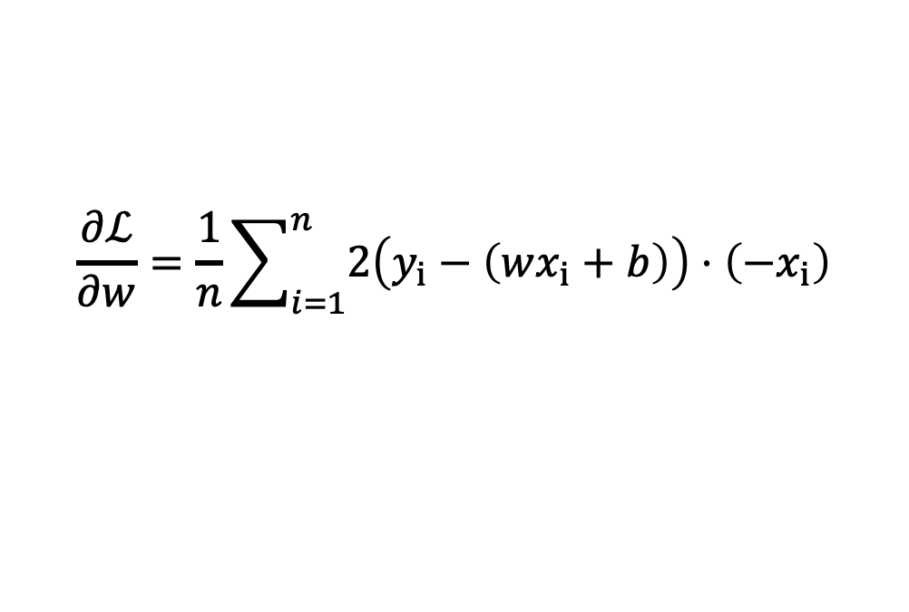
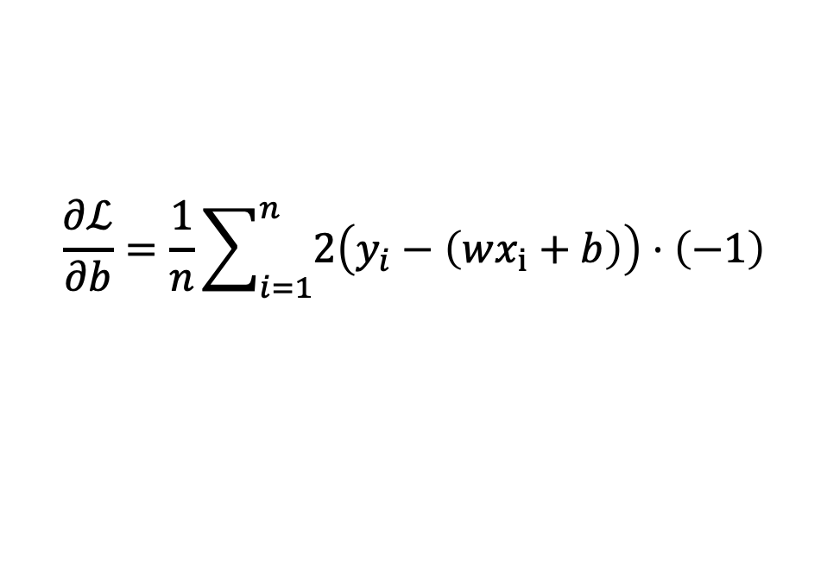

[Recap] The generalized power rule for derivatives
Assume $y={\left[u\left(x\right)\right]}^{n}$
, and $u\left(x\right)$ is differentiable.
$$\frac{dy}{dx}=n⋅{\left[u\left(x\right)\right]}^{n−1}⋅u^{′}\left(x\right)$$
Then
$$\frac{∂ℒ}{∂w}=\frac{1}{n}\sum_{i=1}^{n}{2\left(y_{i}−\left(wx_{i}+b\right)\right)}⋅\left(−x_{i}\right)$$
$$\frac{∂ℒ}{∂b}=\frac{1}{n}\sum_{i=1}^{n}{2\left(y_{i}−\left(wx_{i}+b\right)\right)}⋅\left(−1\right)$$
證明： http://www.math.ncu.edu.tw/~yu/ecocal95/boards/lec12_c_95.pdf (from 中央大學數學系)

Slide 8
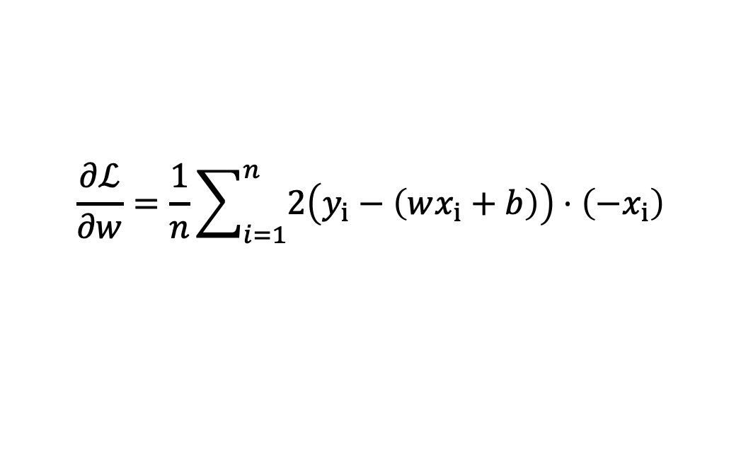
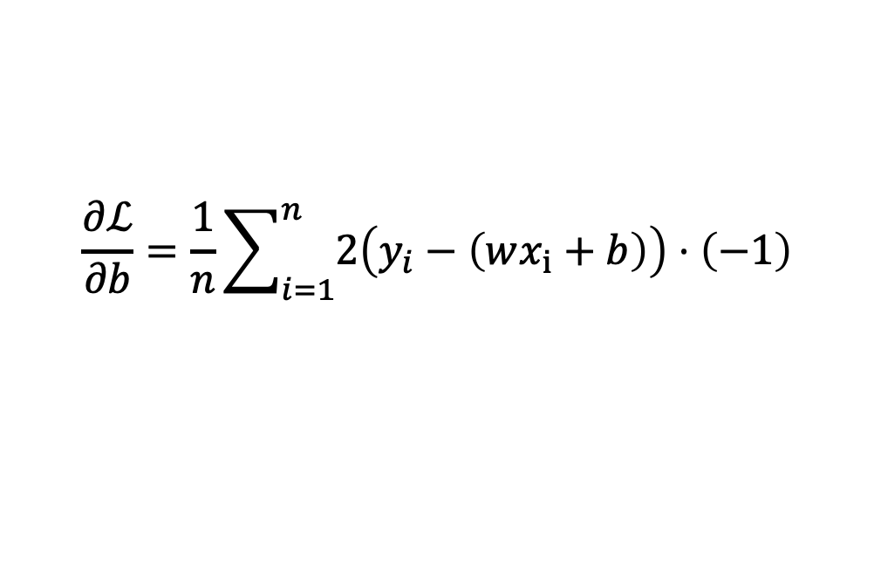
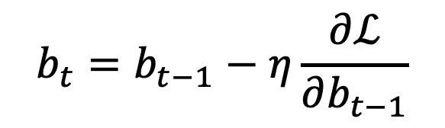
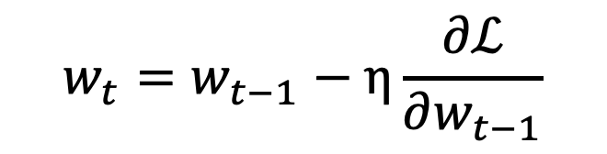
[Recap] Minimize a Regression Model
$$\frac{∂ℒ}{∂w}=\frac{1}{n}\sum_{i=1}^{n}{2\left(y_{i}−\left(wx_{i}+b\right)\right)}⋅\left(−x_{i}\right)$$
$$\frac{∂ℒ}{∂b}=\frac{1}{n}\sum_{i=1}^{n}{2\left(y_{i}−\left(wx_{i}+b\right)\right)}⋅\left(−1\right)$$
更新w：
更新b：
$$w_{t}=w_{t−1}−η\frac{∂ℒ}{∂w_{t−1}}$$
$$b_{t}=b_{t−1}−η\frac{∂ℒ}{∂b_{t−1}}$$
$η$ 代表 learning rate，扮演梯度下降過程的重要角色

Slide 9

Training Process of a Deep Learning Model
深度學習模型被訓練的流程
Update weights (the learning part)
Model
Back-Propagation
Gradient Descent
Training Data
Calculate gradients

Slide 10


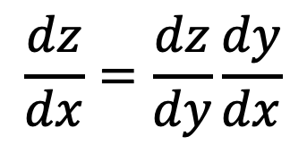



(Calculus) Chain Rule - 1
$$Δx$$
$$Δz$$
$$x$$
$$y$$
$$z$$
$$\frac{dz}{dx}=\frac{dz}{dy}\frac{dy}{dx}$$
$\frac{dz}{dx}$ 代表 $x$ 對 $z$ 的影響，但 $x$ 的變化會影響到 $y$，接著 $y$ 影響到 $z$

Slide 11

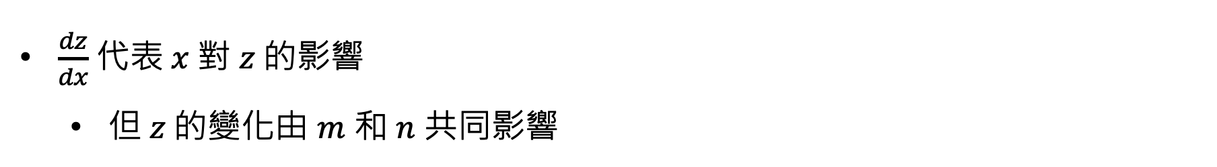
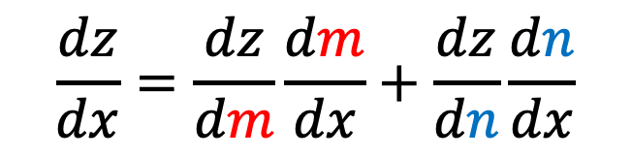

(Calculus) Chain Rule - 2
$$m$$
$$x$$
$$z$$
$$n$$
$$\frac{dz}{dx}=\frac{dz}{dm}\frac{dm}{dx}+\frac{dz}{dn}\frac{dn}{dx}$$
$\frac{dz}{dx}$ 代表 $x$ 對 $z$ 的影響
但 $z$ 的變化由 $m$ 和 $n$ 共同影響

Slide 12
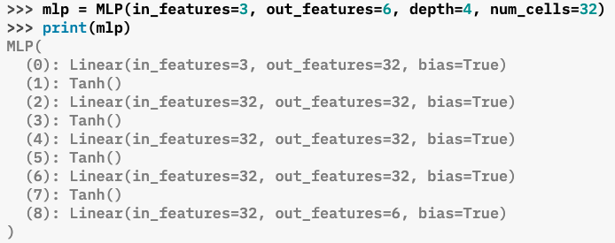











MLP 多層感知機 (今天的範例模型)
⬇️ A two-layer MLP (multi-layer perceptron)
$$w_{1,1}$$
$$x_{1}$$
$$z_{1}$$
$$w_{3,1}$$
$$w_{1,2}$$
$$\hat{y}$$
$$w_{2,1}$$
$$x_{2}$$
$$z_{2}$$
$$w_{3,2}$$
$$w_{2,2}$$
輸入層
(1st 層)
隱藏層
(2nd 層)
輸出層
(3rd 層)
Figure source (關於層數): https://pytorch.org/rl/0.6/reference/generated/torchrl.modules.MLP.html

Slide 13
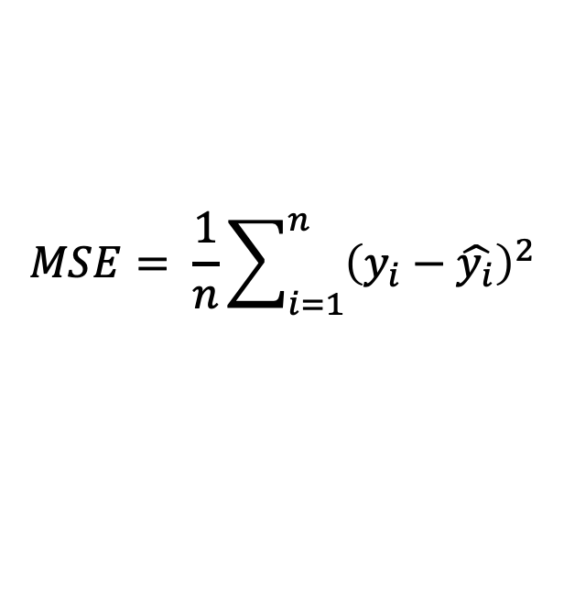

MLP 多層感知機 (今天的範例模型)
⬇️ A two-layer MLP (multi-layer perceptron)
$$MSE= \frac{1}{n}\sum_{i=1}^{n}{{\left(y_{i}−\hat{y_{i}}\right)}^{2}}$$
$$w_{1,1}$$
$$x_{1}$$
$$z_{1}$$
$$w_{3,1}$$
$$w_{1,2}$$
$$ℒ = \frac{1}{2}{\left(y−\hat{y}\right)}^{2}$$
$$\hat{y}$$
$$w_{2,1}$$
$$x_{2}$$
$$z_{2}$$
$$w_{3,2}$$
現在只探討單一樣本，所以沒有1/n 跟總和的部分
為了簡潔，這邊先乘上 1/2
$$w_{2,2}$$
輸入層
(1st 層)
隱藏層
(2nd 層)
輸出層
(3rd 層)

Slide 14
Back Propagation 推導

Slide 15

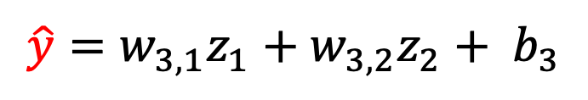
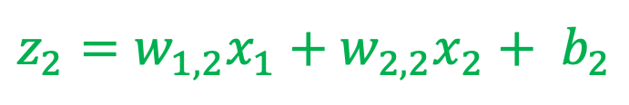
Forward Pass (由輸入層到輸出層進行 )
⬇️ A two-layer MLP (multi-layer perceptron)
$z_{1}=w_{1,1}x_{1}+w_{2,1}x_{2}+$ $b_{1}$
$$w_{1,1}$$
$$x_{1}$$
$$z_{1}$$
$$w_{3,1}$$
$$w_{1,2}$$
$$z_{2}=w_{1,2}x_{1}+w_{2,2}x_{2}+ b_{2}$$
$$\hat{y}$$
$$w_{2,1}$$
$$x_{2}$$
$$z_{2}$$
$$w_{3,2}$$
$$\hat{y}=w_{3,1}z_{1}+w_{3,2}z_{2}+ b_{3}$$
$$w_{2,2}$$
輸入層
(1st 層)
隱藏層
(2nd 層)
輸出層
(3rd 層)

Slide 16
Training Process of a Deep Learning Model
深度學習模型被訓練的流程
Update weights (the learning part)
Model
Back-Propagation
Gradient Descent
Training Data
Calculate gradients
計算參數的梯度 (w和b)

Slide 17
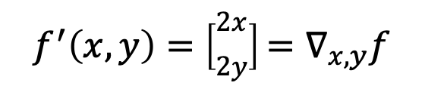
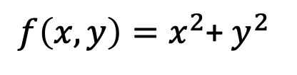
[Recap] What are gradients? (數學定義)
First-order derivative (s)
Univariate function: a scaler
Multivariate function: a vector
Multivariate Example:
Original function:
$f\left(x, y\right)=x^{2}$+ $y^{2}$
$$f^{′}\left(x,y\right)=\left[\begin{matrix}2x \\ 2y\end{matrix}\right]=∇_{x,y}f$$
First-order derivatives:

Slide 18






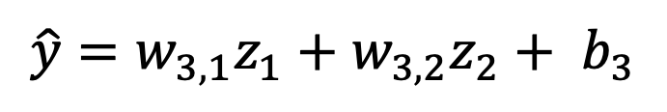



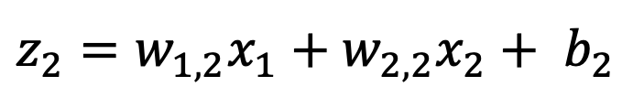




計算參數的梯度 (w和b)
$$w_{1,1}$$
$z_{1}=w_{1,1}x_{1}+w_{2,1}x_{2}+$ $b_{1}$
$$x_{1}$$
$$z_{1}$$
$$w_{3,1}$$
$$w_{1,2}$$
$$z_{2}=w_{1,2}x_{1}+w_{2,2}x_{2}+ b_{2}$$
$$\hat{y}$$
$$w_{2,1}$$
$$x_{2}$$
$$z_{2}$$
$$w_{3,2}$$
$$\hat{y}=w_{3,1}z_{1}+w_{3,2}z_{2}+ b_{3}$$
$$w_{2,2}$$
$$ℒ^{′}\left(w,b\right)=\left[\begin{matrix} \\ \begin{aligned}\frac{∂ℒ}{∂w_{1,1}} \\ \frac{∂ℒ}{∂w_{1,2}} \\ ⋮ \\ ⋮ \\ \frac{∂ℒ}{∂b_{3}}\end{aligned}\end{matrix}\right]=∇_{w,b}ℒ$$
為了簡化計算流程，後面的推導只會涵蓋 w 的部分

Slide 19

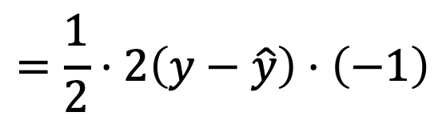

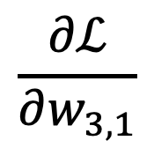

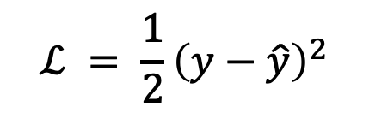


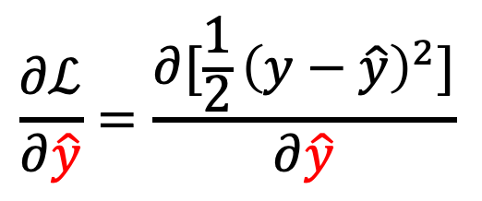
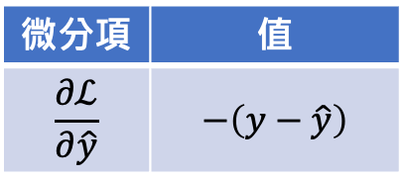





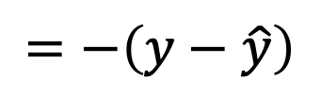
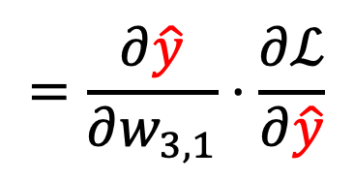


Backpropagation (Layer: 2, $w_{3,1}$)
grad_table
$$w_{1,1}$$
微分項 | 值
$$\frac{∂ℒ}{∂\hat{y}}$$ | $$−\left(y−\hat{y}\right)$$
$$\frac{∂ℒ}{∂w_{3,1}}$$
$$=\frac{∂\hat{y}}{∂w_{3,1}}⋅\frac{∂ℒ}{∂\hat{y}}$$
$$x_{1}$$
$$z_{1}$$
$$w_{3,1}$$
$$w_{1,2}$$
$$\hat{y}$$
$$y$$
$$w_{2,1}$$
$$x_{2}$$
$$z_{2}$$
$$w_{3,2}$$
$$\frac{∂ℒ}{∂\hat{y}}=\frac{∂[\frac{1}{2}{\left(y−\hat{y}\right)}^{2}]}{∂\hat{y}}$$
$$w_{2,2}$$
$$ℒ = \frac{1}{2}{\left(y−\hat{y}\right)}^{2}$$
$ℒ$ 帶入
$$=\frac{1}{2}⋅2\left(y−\hat{y}\right)⋅\left(−1\right)$$
$$w_{3,1}$$
$$\hat{y}$$
$$ℒ$$
$$=−\left(y−\hat{y}\right)$$

Slide 20


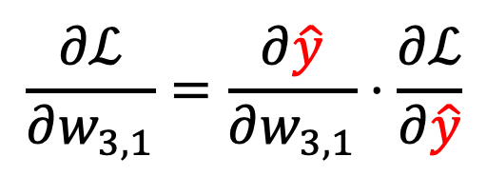
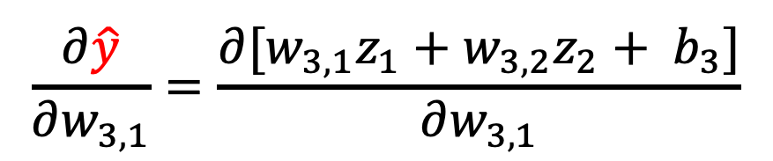


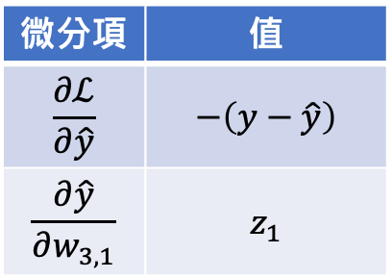

Backpropagation (Layer: 2, $w_{3,1}$)
grad_table
$$w_{1,1}$$
微分項 | 值
$$\frac{∂ℒ}{∂\hat{y}}$$ | $$−\left(y−\hat{y}\right)$$
$$\frac{∂\hat{y}}{∂w_{3,1}}$$ | $$z_{1}$$
$$\frac{∂ℒ}{∂w_{3,1}}=\frac{∂\hat{y}}{∂w_{3,1}}⋅\frac{∂ℒ}{∂\hat{y}}$$
$$x_{1}$$
$$z_{1}$$
$$w_{3,1}$$
$$w_{1,2}$$
$$\hat{y}$$
$$y$$
$$w_{2,1}$$
$$x_{2}$$
$$z_{2}$$
$$w_{3,2}$$
$$w_{2,2}$$
$$\frac{∂\hat{y}}{∂w_{3,1}}=\frac{∂[w_{3,1}z_{1}+w_{3,2}z_{2}+ b_{3}]}{∂w_{3,1}}$$
$\hat{y}$ 帶入
$$\hat{y}=w_{3,1}z_{1}+w_{3,2}z_{2}+ b_{3}$$
$=$ $z_{1}$

Slide 21
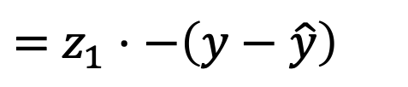
Backpropagation (Layer: 2, $w_{3,1}$)
grad_table
$$w_{1,1}$$
微分項 | 值
$$\frac{∂ℒ}{∂\hat{y}}$$ | $$−\left(y−\hat{y}\right)$$
$$\frac{∂\hat{y}}{∂w_{3,1}}$$ | $$z_{1}$$
$$\frac{∂ℒ}{∂w_{3,1}}=\frac{∂\hat{y}}{∂w_{3,1}}⋅\frac{∂ℒ}{∂\hat{y}}$$
$$x_{1}$$
$$z_{1}$$
$$w_{3,1}$$
$$w_{1,2}$$
$$\hat{y}$$
$$y$$
$$w_{2,1}$$
$$x_{2}$$
$$z_{2}$$
$$w_{3,2}$$
$$w_{2,2}$$
$=$ $z_{1}⋅−\left(y−\hat{y}\right)$

Slide 22
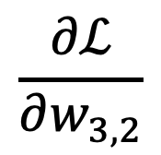
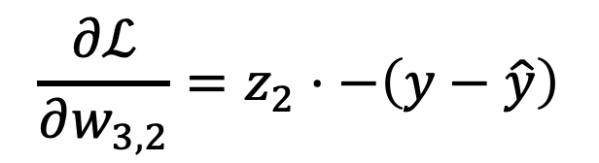

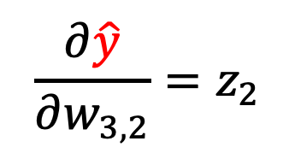



Backpropagation (Layer: 2, $w_{3,2}$)
grad_table
$$w_{1,1}$$
微分項 | 值
$$\frac{∂ℒ}{∂\hat{y}}$$ | $$−\left(y−\hat{y}\right)$$
$$\frac{∂\hat{y}}{∂w_{3,1}}$$ | $$z_{1}$$
$$\frac{∂ℒ}{∂w_{3,2}}$$
$$=\frac{∂\hat{y}}{∂w_{3,2}}⋅\frac{∂ℒ}{∂\hat{y}}$$
$$x_{1}$$
$$z_{1}$$
$$w_{3,1}$$
$$w_{1,2}$$
$$\hat{y}$$
$$y$$
$$w_{2,1}$$
$$x_{2}$$
$$z_{2}$$
$$w_{3,2}$$
$$w_{2,2}$$
因為
$$\hat{y}=w_{3,1}z_{1}+w_{3,2}z_{2}+ b_{3}$$
$$ℒ = \frac{1}{2}{\left(y−\hat{y}\right)}^{2}$$
$$\frac{∂\hat{y}}{∂w_{3,2}}=z_{2}$$
所以
$$w_{3,2}$$
$$\hat{y}$$
$$ℒ$$
$$\frac{∂ℒ}{∂w_{3,2}}=z_{2}⋅−\left(y−\hat{y}\right)$$
因此

Slide 23


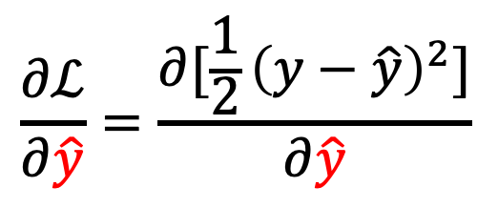

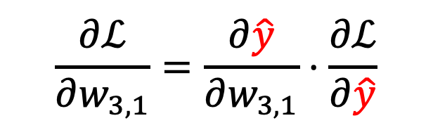



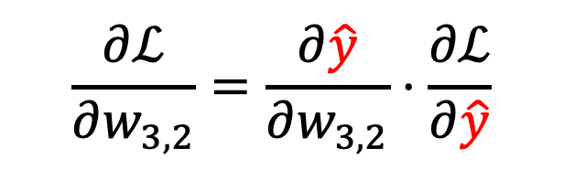

反向傳播法觀察 (1)
Backward Pass
grad_table
微分項 | 值
$$\frac{∂ℒ}{∂\hat{y}}$$ | $$−\left(y−\hat{y}\right)$$
$$\frac{∂\hat{y}}{∂w_{3,1}}$$ | $$z_{1}$$
$$w_{1,1}$$
$$\frac{∂ℒ}{∂w_{3,1}}=\frac{∂\hat{y}}{∂w_{3,1}}⋅\frac{∂ℒ}{∂\hat{y}}$$
$$x_{1}$$
$$z_{1}$$
$$w_{3,1}$$
$$w_{1,2}$$
$$\hat{y}$$
$$y$$
$$w_{2,1}$$
$$w_{3,2}$$
$$\frac{∂ℒ}{∂w_{3,2}}=\frac{∂\hat{y}}{∂w_{3,2}}⋅\frac{∂ℒ}{∂\hat{y}}$$
$$x_{2}$$
$$z_{2}$$
$$w_{2,2}$$
Forward Pass
$$\frac{∂ℒ}{∂\hat{y}}=\frac{∂[\frac{1}{2}{\left(y−\hat{y}\right)}^{2}]}{∂\hat{y}}$$
$$\hat{y}=w_{3,1}z_{1}+w_{3,2}z_{2}+ b_{3}$$
💡反向傳播法是在算loss對參數的梯度
= Forward Pass 結果的偏微分 x Backward Pass 結果的偏微分

Slide 24
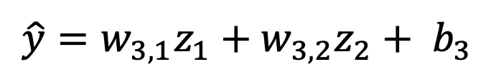
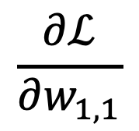

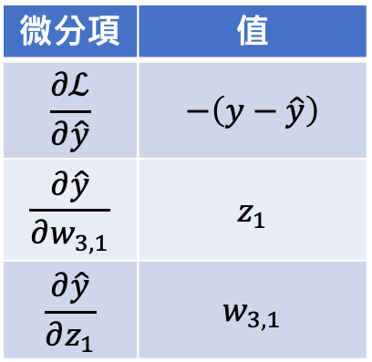


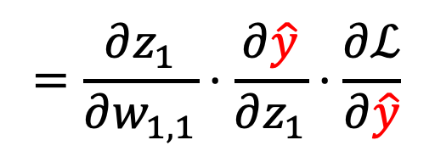



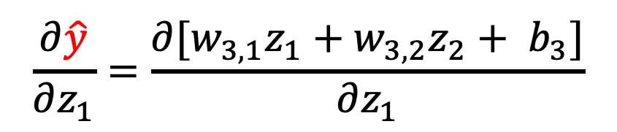
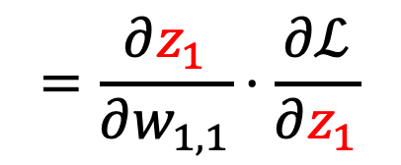
Backpropagation (Layer: 1, $w_{1,1}$)
grad_table
微分項 | 值
$$\frac{∂ℒ}{∂\hat{y}}$$ | $$−\left(y−\hat{y}\right)$$
$$\frac{∂\hat{y}}{∂w_{3,1}}$$ | $$z_{1}$$
$$w_{1,1}$$
微分項 | 值
$$\frac{∂ℒ}{∂\hat{y}}$$ | $$−\left(y−\hat{y}\right)$$
$$\frac{∂\hat{y}}{∂w_{3,1}}$$ | $$z_{1}$$
$$\frac{∂\hat{y}}{∂z_{1}}$$ | $$w_{3,1}$$
$$\frac{∂ℒ}{∂w_{1,1}}$$
$$=\frac{∂z_{1}}{∂w_{1,1}}⋅\frac{∂ℒ}{∂z_{1}}$$
$$x_{1}$$
$$z_{1}$$
$$w_{3,1}$$
$$w_{1,2}$$
$$\hat{y}$$
$$y$$
$$w_{2,1}$$
$$x_{2}$$
$$z_{2}$$
$$w_{3,2}$$
$$=\frac{∂z_{1}}{∂w_{1,1}}⋅\frac{∂\hat{y}}{∂z_{1}}⋅\frac{∂ℒ}{∂\hat{y}}$$
$$w_{2,2}$$
$$\hat{y}=w_{3,1}z_{1}+w_{3,2}z_{2}+ b_{3}$$
$$\frac{∂\hat{y}}{∂z_{1}}=\frac{∂[w_{3,1}z_{1}+w_{3,2}z_{2}+ b_{3}]}{∂z_{1}}$$
$$w_{1,1}$$
$$z_{1}$$
$$\hat{y}$$
$$ℒ$$
$$=w_{3,1}$$

Slide 25
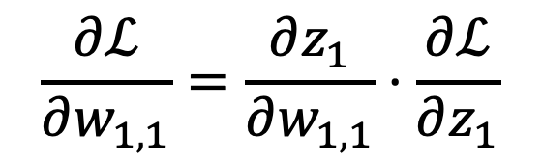
Backpropagation (Layer: 1, $w_{1,1}$)
grad_table
$$w_{1,1}$$
微分項 | 值
$$\frac{∂ℒ}{∂\hat{y}}$$ | $$−\left(y−\hat{y}\right)$$
$$\frac{∂\hat{y}}{∂w_{3,1}}$$ | $$z_{1}$$
$$\frac{∂\hat{y}}{∂z_{1}}$$ | $$w_{3,1}$$
$$\frac{∂ℒ}{∂w_{1,1}}=\frac{∂z_{1}}{∂w_{1,1}}⋅\frac{∂ℒ}{∂z_{1}}$$
$$x_{1}$$
$$z_{1}$$
$$w_{3,1}$$
$$w_{1,2}$$
$$\hat{y}$$
$$y$$
$$w_{2,1}$$
$$x_{2}$$
$$z_{2}$$
$$w_{3,2}$$
$$=\frac{∂z_{1}}{∂w_{1,1}}⋅\frac{∂\hat{y}}{∂z_{1}}⋅\frac{∂ℒ}{∂\hat{y}}$$
$$w_{2,2}$$
已經算過了，直接取記錄過的值就可以了！

Slide 26





Backpropagation (Layer: 1, $w_{1,1}$)
grad_table
微分項 | 值
$$\frac{∂ℒ}{∂\hat{y}}$$ | $$−\left(y−\hat{y}\right)$$
$$\frac{∂\hat{y}}{∂w_{3,1}}$$ | $$z_{1}$$
$$\frac{∂\hat{y}}{∂z_{1}}$$ | $$w_{3,1}$$
$$\frac{∂z_{1}}{∂w_{1,1}}$$ | $$x_{1}$$
$$w_{1,1}$$
微分項 | 值
$$\frac{∂ℒ}{∂\hat{y}}$$ | $$−\left(y−\hat{y}\right)$$
$$\frac{∂\hat{y}}{∂w_{3,1}}$$ | $$z_{1}$$
$$\frac{∂\hat{y}}{∂z_{1}}$$ | $$w_{3,1}$$
$$\frac{∂ℒ}{∂w_{1,1}}=\frac{∂z_{1}}{∂w_{1,1}}⋅\frac{∂ℒ}{∂z_{1}}$$
$$x_{1}$$
$$z_{1}$$
$$w_{3,1}$$
$$w_{1,2}$$
$$\hat{y}$$
$$y$$
$$w_{2,1}$$
$$x_{2}$$
$$z_{2}$$
$$w_{3,2}$$
$$=\frac{∂z_{1}}{∂w_{1,1}}⋅\frac{∂\hat{y}}{∂z_{1}}⋅\frac{∂ℒ}{∂\hat{y}}$$
$$w_{2,2}$$
$z_{1}=w_{1,1}x_{1}+w_{2,1}x_{2}+$ $b_{1}$
因此
$$\frac{∂z_{1}}{∂w_{1,1}}=\frac{∂(w_{1,1}x_{1}+w_{2,1}x_{2}+ b_{1})}{∂w_{1,1}}$$
$$\frac{∂ℒ}{∂w_{1,1}}=x_{1}⋅−\left(y−\hat{y}\right)⋅w_{3,1}$$
$$=x_{1}$$

Slide 27



反向傳播法觀察 (2): Forward Pass
$$w_{1,1}$$
微分項 | 值
$$\frac{∂ℒ}{∂\hat{y}}$$ | $$−\left(y−\hat{y}\right)$$
$$\frac{∂\hat{y}}{∂w_{3,1}}$$ | $$z_{1}$$
$$\frac{∂\hat{y}}{∂z_{1}}$$ | $$w_{3,1}$$
$$\frac{∂z_{1}}{∂w_{1,1}}$$ | $$x_{1}$$
$$x_{1}$$
$$z_{1}$$
$$w_{3,1}$$
$$w_{1,2}$$
$$\hat{y}$$
$$y$$
$$w_{2,1}$$
$$x_{2}$$
$$z_{2}$$
$$w_{3,2}$$
$$w_{2,2}$$
$$\hat{y}=w_{3,1}z_{1}+w_{3,2}z_{2}+ b_{3}$$
💡Forward Pass 結果的偏微分等於輸入的值
$z_{1}=w_{1,1}x_{1}+w_{2,1}x_{2}+$ $b_{1}$
$$z_{2}=w_{1,2}x_{1}+w_{2,2}x_{2}+ b_{2}$$

Slide 28












還有哪些參數還沒算到 Gradients
$$w_{1,1}$$
$$x_{1}$$
$$z_{1}$$
$$w_{3,1}$$
$$w_{1,2}$$
$$\hat{y}$$
$$w_{2,1}$$
$$x_{2}$$
$$z_{2}$$
$$w_{3,2}$$
$$w_{2,2}$$
$$ℒ^{′}\left(w,b\right)=\left[\begin{matrix} \\ \begin{aligned}\frac{∂ℒ}{∂w_{1,1}} \\ \frac{∂ℒ}{∂w_{1,2}} \\ ⋮ \\ ⋮ \\ \frac{∂ℒ}{∂b_{3}}\end{aligned}\end{matrix}\right]=∇_{w,b}ℒ$$
剩下的 w 和 b 的算法其實大同小異

Slide 29
Gradient Descent vs. Back-propagation
 | Gradient Descent | Back-propagation
功能 | 根據梯度更新權重值 (weights) | 計算神經網路中的梯度，以供梯度下降使用
最終目標 | 透過梯度找出 function 最佳解 (最小化目標函數) | 計算梯度，以便使用梯度下降找到最佳解

Slide 30

The Back-Propagation Algorithm (1986)
Forward pass
Output
Gold Ans
0.5
1.0
Backward pass
Rumelhart, David E., Geoffrey E. Hinton, and Ronald J. Williams. "Learning representations by back-propagating errors." nature 323.6088 (1986): 533-536.

Slide 31
Thank you!
Instructor: 林英嘉
✉️ yjlin@cgu.edu.tw
TA: 林君襄
✉️ becky890926@gmail.com

